Slide 1






Disampaikan Oleh:
Rosanah, S.S., M.I.Kom, AMIPR
Kaprodi Komunikasi UNSIA

Slide 2

ETIKA merupakan seperangkat norma, aturan, atau pedoman yang mengatur segala perilaku manusia, baik yang harus dilakukan dan yang harus ditinggalkan, yang dianut oleh sekelompok masyarakat.
KOMUNIKASI adalah pengiriman dan penerimaan pesan atau informasi antara dua orang atau lebih sehingga pesan atau informasi yang dimaksud dapat dipahami sesuai dengan tujuan pengiriman pesan.
ETIKA KOMUNIKASI dapat diartikan sebagai norma, nilai, atau ukuran tingkah laku baik dalam kegiatan komunikasi dalam suatu atau sekelompok masyarakat.

Slide 3
DOSEN/TUTOR
MAHASISWA
KOMUNIKASI PEMBELAJARAN
KOMUNIKASI INSTRUKSIONAL
Intermediated Communication

Slide 4
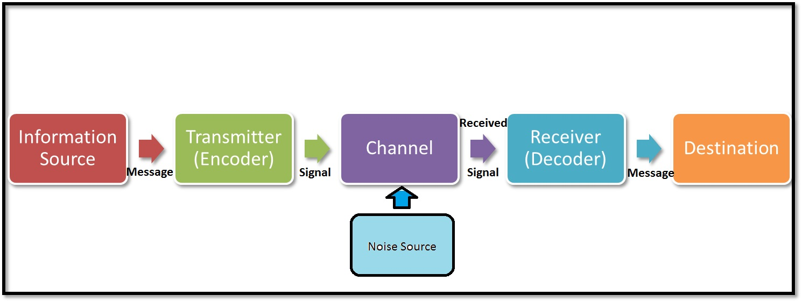
TEORI KOMUNIKASI SHANNON DAN WEAVER

Slide 5
KOMUNIKASI PEMBELAJARAN
KOMUNIKASI INSTRUKSIONAL
Lingkungan Instruksional
Mahasiwa/i
Team Teaching
Verbal & Nonverbal
Persepsi & Kredibilitas
Outcome

Slide 6

Etika
Komunikasi Digital,,, Pentingkah…??!

Slide 7
Etika Dan Etiket Yang Baik
Dalam Komunikasi
Jujur Tidak Berbohong
Bersikap Dewasa
Berlapang Dada
Menggunakan Sebutan Yang Baik
Penggunaan Pesan Yang Efektif
Tidak Mudah Emosional
Inisiatif Memulai Bicara
Berbahasa Yang Sopan
Pakaian Yang Sesuai Kondisi
Bertingkah Laku Yang Baik

Slide 8

Selalu Ingat “Tulisan” Adalah Perwakilan Dari Kita
Yang diajak berkomunikasi adalah manusia
Mengendalikan Emosi
Tatakrama & Sopan Santun Menjadi Prinsip Komunikasi
Menggunakan Bahasa & Tulisan yang Jelas
Menghargai Privasi Orang Lain
Menyadari Posisi Diri Kita
Tidak Memprovokasi dan Memacu Perselisihan

Slide 9
WAKTU
UCAP SALAM
UCAP MAAF
IDENTI-
TAS
BAHASA UMUM
TERIMA
KASIH
TULIS PESAN JELAS
ETIKA BERKOMUNIKASI MAHASISWA
DENGAN DOSEN

Slide 10


Referensi
http://ermawatirahma.blogspot.com/p/komunikasi-etika-dalam-komunikasi.html
http://legalstudies71.blogspot.com/2019/07/pengertian-etika-komunikasi-tujuan-dan.html
http://repository.ut.ac.id/7213/1/fhisip2017-11.pdf
https://pakarkomunikasi.com/etika-komunikasi
https://medium.com/@hipeid/etika-komunikasi-mahasiswa-dengan-dosen-gap-antar-generasi-3a5be28c3025

